Slide 1


자바 프로그래밍 응용
학기말 프로젝트 결과 보고서
2019575056 정승우

Slide 2
목차
1. 게임 기획 및 설명
2. 클래스 다이어그램
3. 소스 코드 설명

Slide 3







게임 기획 및 설명
<뱀게임 확장>
1. 먹이의 각각 기능 추가 score + 50 뱀의 몸사이즈 +1
score - 10 속도 감소 (20%)
score + 30 속도 증가 (20%)
2. 점수 및 뱀 사이즈 크기
3. f5 새로고침 기능 추가
4. 벽에 닿으면 튕겨나가고 몸 사이즈 줄이기

Slide 4
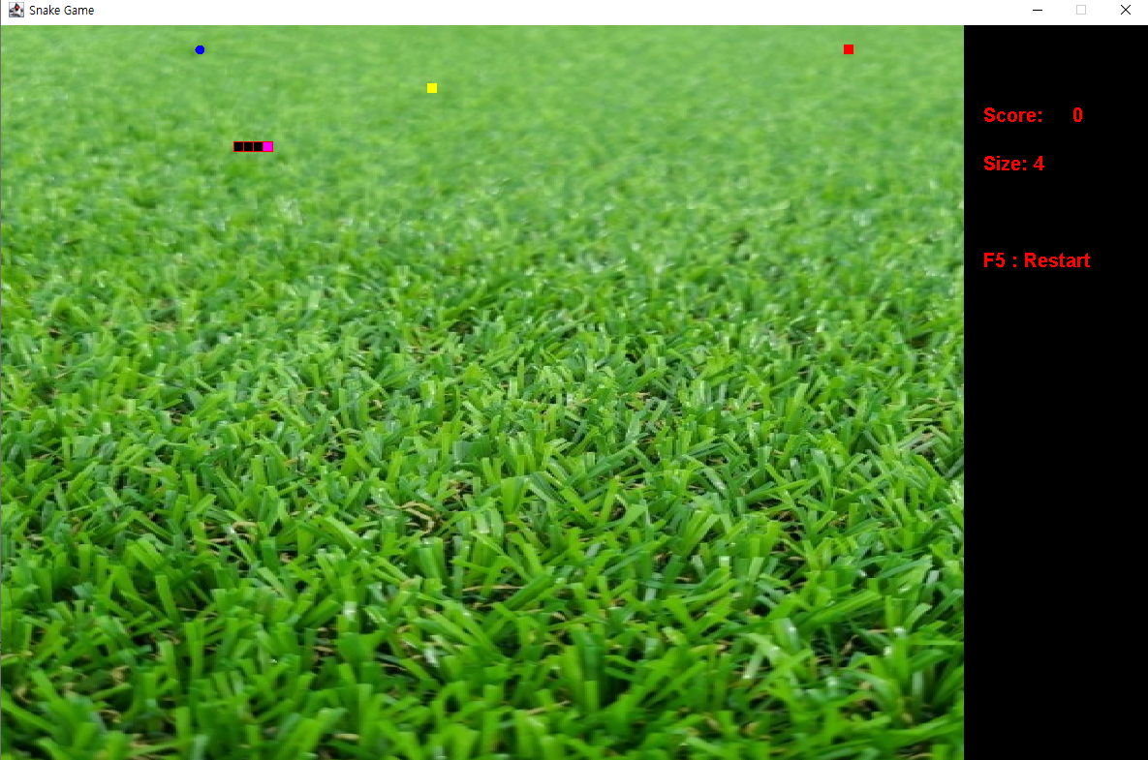
게임 기획 및 설명
5. 뱀 사이즈 크기마다 머리 색 변경
몸길이 3 몸길이 9~11
몸길이 4~5
몸길이 6~8 슈퍼모드 몸길이 12이상
머리+몸전체 색 변경
6. 배경 추가

Slide 5
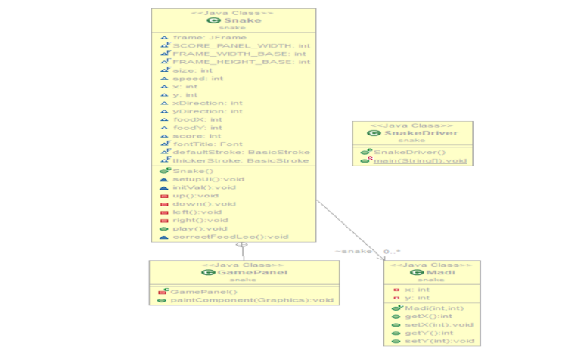
클래스 다이어그램

Slide 6
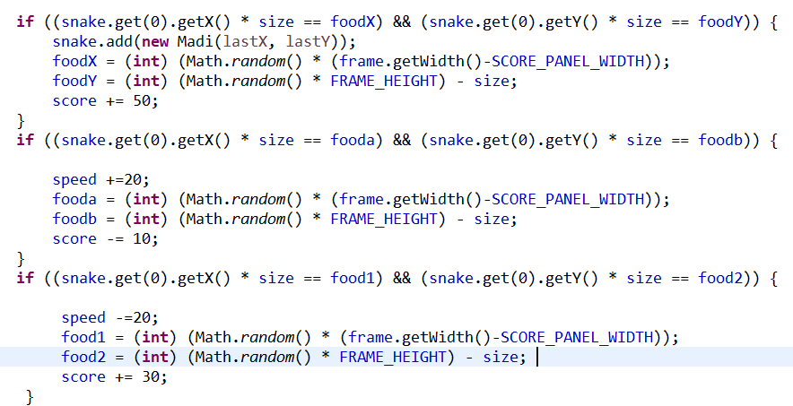
소스 코드 설명
1. 먹이 추가 및 각각 기능 코드

Slide 7
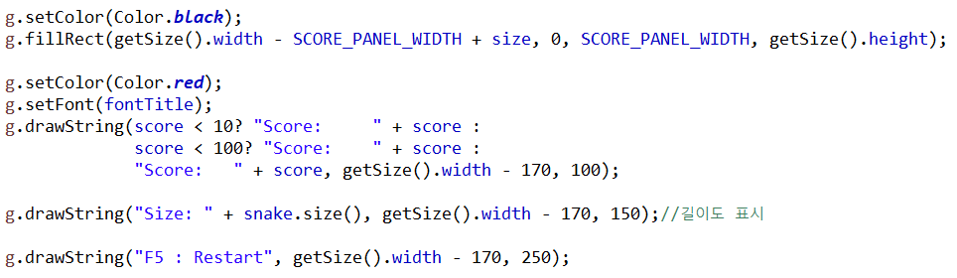
소스 코드 설명
2. 점수 및 뱀 사이즈 크기 확인

Slide 8

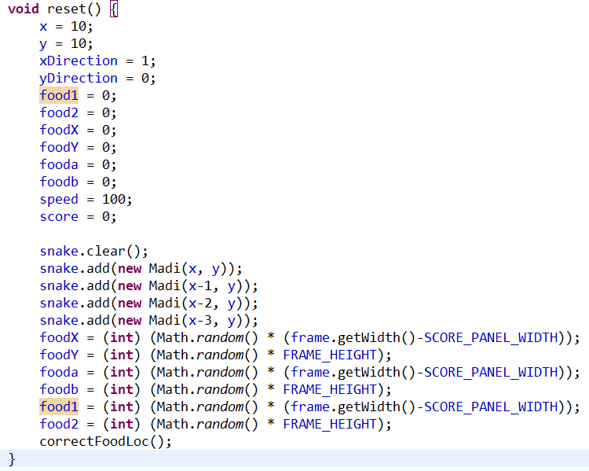
소스 코드 설명
3. f5 새로고침 기능 추가

Slide 9


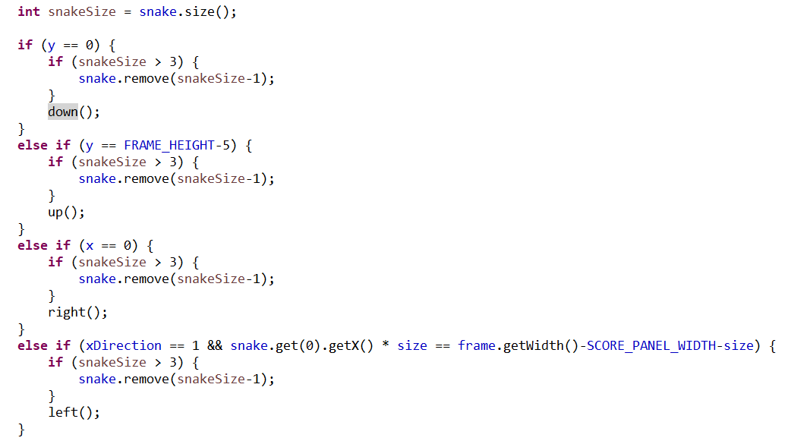
소스 코드 설명
4. 벽에 닿으면 튕겨나가고 몸 사이즈 줄이기

Slide 10
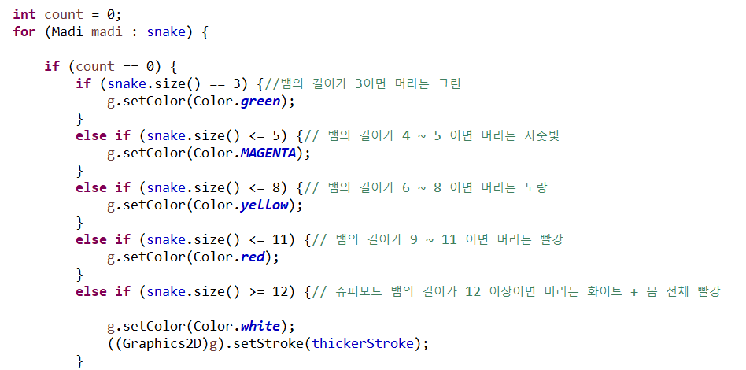
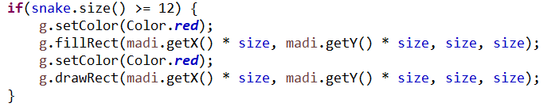
소스 코드 설명
5. 뱀 사이즈 크기마다 머리 색 변경

Slide 11
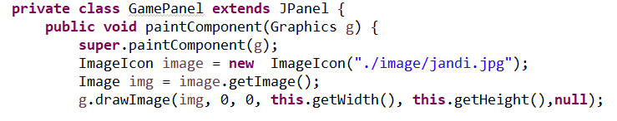
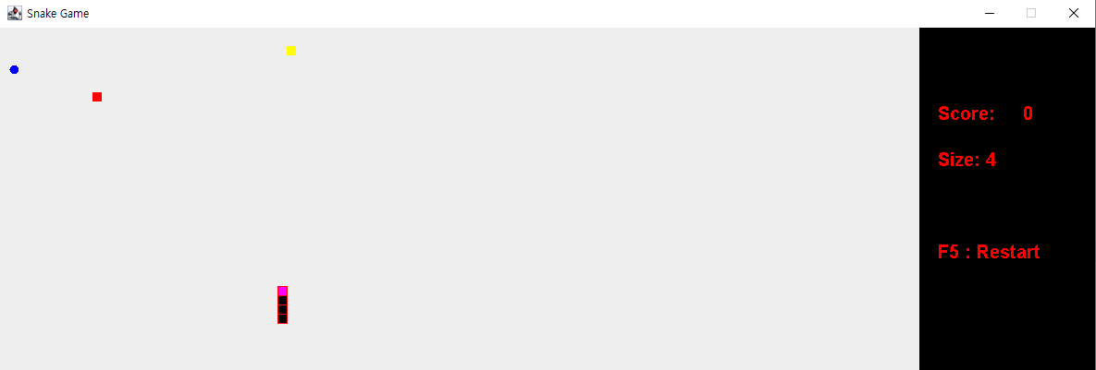
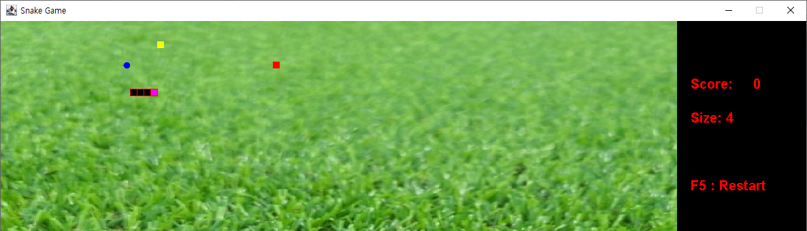
소스 코드 설명
6. 배경추가

